Slide 1

Técnico
El informe
Estructura básica
2026

Slide 2
El informe técnico convierte los datos en decisiones…
Se compone de…
1.Portada
2.Resumen ejecutivo
3.Índice
4.Introducción (Objetivo general y específicos)
5. Contenido técnico (Marco teórico, metodología, análisis de datos)
6. Presentación de resultados
7.Conclusiones
8. Recomendaciones
9. Referencias bibliográficas
10. Por último…Anexos

Slide 3

Portada
Es la cara externa del documento.
Debe incluir el título del informe (que debe ser identificativo y no solo descriptivo), el nombre del autor o autores, la institución o departamento, el destinatario y la fecha de entrega.

Slide 4
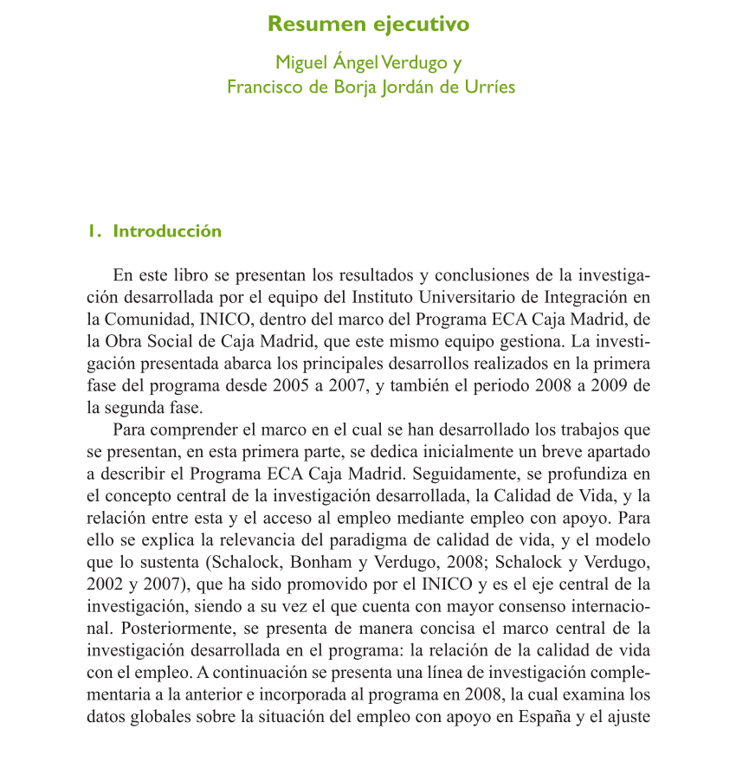
Resumen ejecutivo
Es un bloque informativo de corta extensión (máximo 200 palabras) que sintetiza todo el contenido. Contiene el objetivo, la metodología, los resultados más relevantes y la conclusión principal.

Slide 5
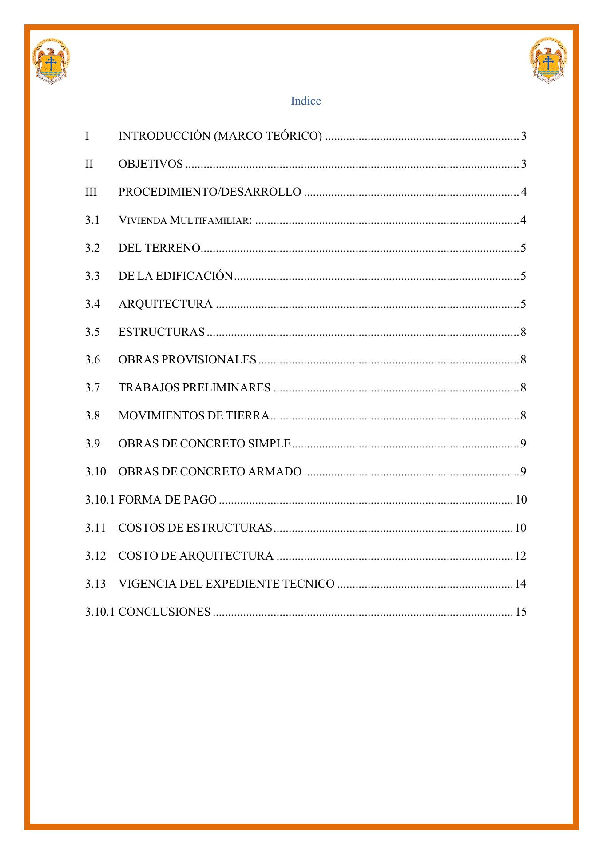
Índice
Lista detallada de todos los títulos y subtítulos del informe con su respectiva numeración de página. Debe incluir también el índice de tablas y el índice de figuras si el documento es extenso.

Slide 6
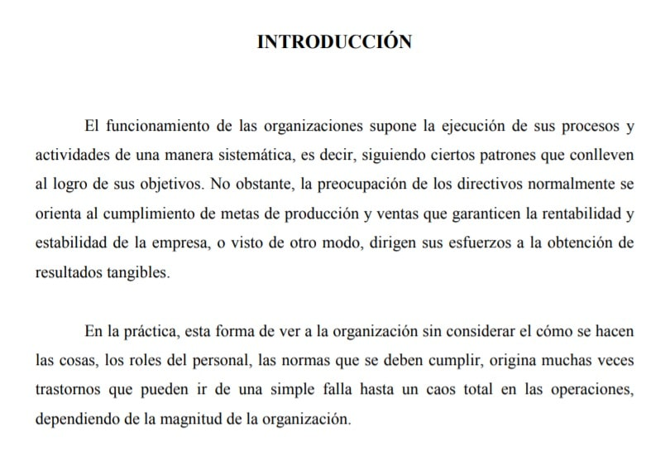
Introducción
Establece el marco de referencia y la intención del trabajo. En ella se desglosa el objetivo general, la meta del informe, y los objetivos específicos, que son los pasos medibles necesarios para alcanzar dicha meta.

Slide 7
Marco teórico
Es el núcleo del informe donde se desarrolla la argumentación profesional. El marco teórico provee el sustento científico o normativo; la metodología describe detalladamente los procedimientos y herramientas utilizadas para que el proceso sea replicable y verificable; y el análisis de datos es la interpretación técnica de la información recolectada.

Slide 8

Presentación de resultados
Aquí se exponen los hallazgos derivados del análisis técnico de forma limpia y objetiva.
El enfoque debe ser la claridad visual, utilizando tablas, gráficos o diagramas que permitan al lector procesar grandes cantidades de información técnica de manera eficiente.

Slide 9
Conclusiones
Las conclusiones representan la síntesis lógica de todo el trabajo técnico.
No deben introducir información nueva, sino responder a los objetivos planteados en la introducción basándose en los resultados obtenidos.
Cada conclusión debe ser una deducción sólida que ayude al lector a comprender qué significan los hallazgos en el contexto del problema original.

Slide 10
Recomendaciones
Las recomendaciones constituyen el componente orientado a la acción del informe técnico.
Tras las conclusiones, el profesional debe proponer pasos concretos, soluciones o mejoras para resolver el problema abordado.
Deben ser sugerencias realistas, factibles y directamente fundamentadas en los datos expuestos en el informe.

Slide 11
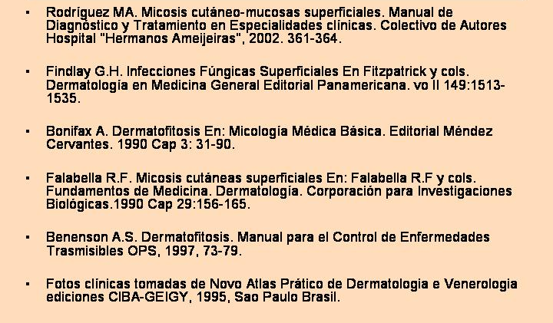
Referencias bibliográficas
Este apartado otorga validez y soporte legal al informe al listar todas las fuentes externas consultadas.
Debe seguir una norma de citación estandarizada (como APA o ISO) para permitir que el lector verifique la procedencia de los datos, teorías o normativas mencionadas en el texto.

Slide 12
Por último… Anexos
Los anexos o apéndices contienen información complementaria que es necesaria para la completitud del informe pero que, por su extensión o detalle, entorpecería la fluidez del cuerpo principal.
Aquí se incluyen planos, tablas de datos brutos, fotografías adicionales, glosarios técnicos o manuales..

